Slide 1

キャリア教育の系統的展開と
「お仕事ノート・ブック」の役割
小学校から高等学校までの発達段階に応じた一貫ストーリーと、
小3・中2における効果的なキャリア教材の導入エビデンス

Slide 2
CHAPTER 01
キャリア教育の全体像と理念
一人ひとりの社会的・職業的自立に向け、発達段階に応じて段階的に勤労観・職業観を育む12年間の体系的プログラム

Slide 3
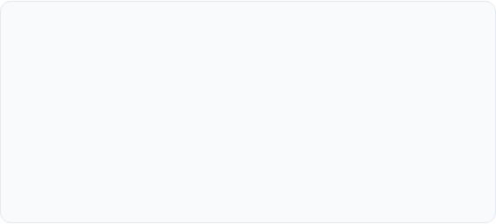
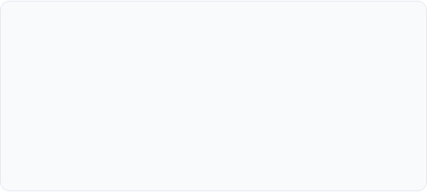
義務教育9年間のストーリー構造
社会への「気づき」のスタート
社会のリアルと向き合う集大成
社会科学習の開始とともに広がる視点
職場体験を通じた最大の成果発表の場
1・2年での「自分と家族」を中心とした身近な生活から、3年生で地域社会や様々な職業へと視野を一気に拡張。「世の中にはたくさんの仕事がある」というワクワクした気づきを創出します。
小学校から蓄積した「仕事への関心」を、5日間の職場体験で実践・検証。中3での受験対策（進路選択）期に入る前に、社会の現実と自分をぶつけ、学びの価値を腹落ちさせます。

Slide 4
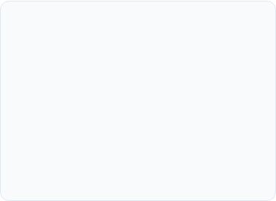
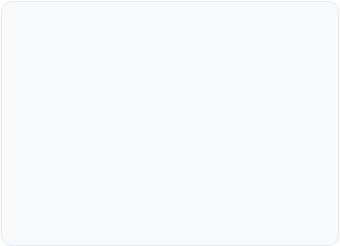




小学校：社会や働くことへの「関心」の育成
低学年（1・2年）
中学年（3・4年）
高学年（5・6年）
学校適応と身近な役割
地域探検と協力関係
責任遂行と夢の形成
学校生活への適応を図り、飼育栽培や日直活動を通じて、集団における自分の役割と好きなことの発見につなげます。
地域社会の見学やグループでの調べ学習を通じ、自己の良さを自覚し他者と協力する人間関係の基礎を築きます。
委員会・クラブ活動での役割遂行や地域の職業人を招く出前授業を通じ、将来の夢や希望を具体化させます。

Slide 5
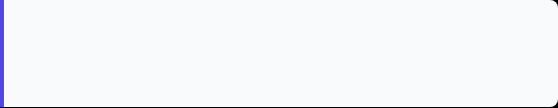

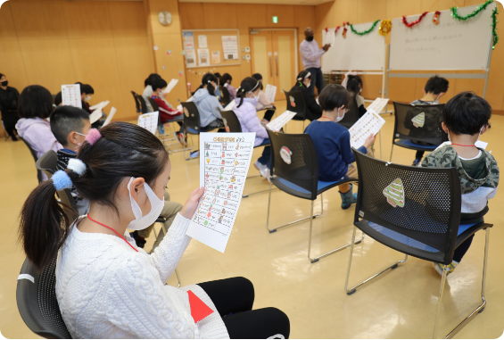
小3「お仕事ノート」導入のエビデンス
1. 社会科授業の開始
3年より「社会科」がスタート。店舗や工場などの見学を通じて「街が誰かの仕事で成り立っている」と初めて実感します。
2. 視野の拡張（家族から地域・社会へ）
低学年での「家族・先生」など身近な対象から、「街で働く人々」へ関心が大きく拡がるターニングポイントです。
3. 国語科など他教科との強力な連動
「働く人へのインタビュー」「工夫の報告」など国語の単元と連動し、言語能力とキャリア教育を同時育成します。

Slide 6



中学校：現実社会に触れ「勤労観」の土台を作る
中学1年生：環境適応と自己理解の深まり
部活動や定期テストなど新しい生活に適応しつつ、自身の得意・不得意の分析や家族への仕事インタビューを実施。
中学2年生：職業観の形成と職場体験の実施
数日間の職場体験活動を中心に、事前マナー講習から事後発表まで1年を通して社会のリアルとビジネスの基礎に触れる。
中学3年生：進路計画の立案と暫定的な選択
高校調べやOB・OG講演会、面接練習などを通じて、現実的な進路選択に向けた具体的な将来設計を行う。

Slide 7
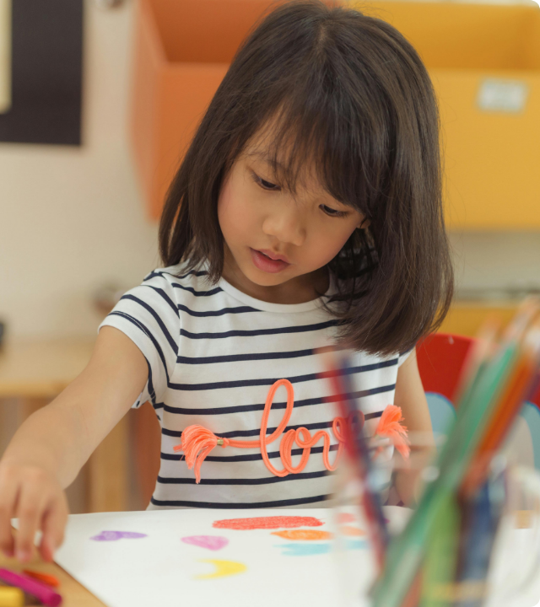

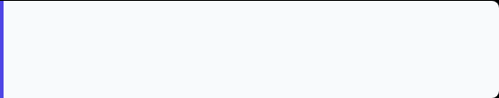
中2「お仕事ブック」活用の意義
義務教育最大の体験「職場体験」の核
事前準備から振り返りまで、探究的な職場体験を支える必須のツールです。
中3の「受験（進路）」化前の決定的な節目
受検対策に追われる中3の前に、純粋に「社会や生き方」を考える最後の機会です。
自己意識の芽生え（中2病）に対する解
「なぜ勉強するのか」という葛藤に対し、本物の社会と出会うことで納得の着地を与えます。

Slide 8
高校：将来の「自立」に向けた挑戦
探索と課題解決探究（PBL）
進路決定とスムーズな社会移行
文理選択・適性検査・インターンシップ
個別の進路指導・志望理由書・マナー習得
高校生活への適応から大学等の模擬授業体験を経て、企業でのインターンや地域と連携したPBL（課題解決型学習）を実施。主体的・協働的に社会課題へアプローチします。
自己PRや志望理由書の作成、社会人マナーの習得を通じて進路決定を果たすとともに、社会的・職業的自立に向けた具体的な移行準備を完結させます。

Slide 9



全学年共通ツール：キャリア・パスポート
自らの成長プロセスを自覚するポートフォリオ
小学校から高等学校まで通じて、児童生徒が自らの学びのプロセスや目標、振り返りを記録・蓄積する共通のツールです。
K-12
自己省察（リフレクション）の習慣化
「学びの足跡」を可視化することで、自らの成長を実感し自己肯定感を高めます。
小・中・高12年間の学びの蓄積
校種間のスムーズな引き継ぎ
小→中、中→高への接続において、生徒のキャリア発達の歩みを教員間で共有します。

Slide 10

発達段階別 目標と主な取り組み一覧
校種・学年 | 具体的な目標 | 主な取り組み例
小 1・2年 | 学校生活への適応、好きなことの発見 | 学校探検、生き物・植物の飼育栽培、日直・係活動
小 3・4年 | 協力的な人間関係構築、良さと役割の自覚 | 地域探検、商店街・施設見学（★お仕事ノート配布）
小 5・6年 | 役割と責任の遂行、夢や希望の形成 | 委員会・クラブ活動、地域の職業人を招く出前授業
中 1年 | 新環境への適応、自己理解の深化 | 得意・不得意の分析、身近な家族への仕事インタビュー
中 2年 | 職業観の形成、社会の仕組みの理解 | 数日間の職場体験活動、マナー講座（★お仕事ブック配布）
高 1〜3年 | 探究学習（PBL）、社会的・職業的自立 | インターンシップ、文理選択、志望理由書作成、進路決定

Slide 11





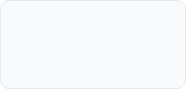
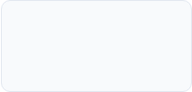

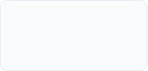

キャリア発達のタイムライン
適応と発見
関心の入口
役割と基礎
実質的出口
進路と自立
学校生活への適応と、自分の役割の気づき
社会科開始と「お仕事ノート」での視野拡大
責任の遂行と自己理解の深化
職場体験と「お仕事ブック」の活用
具体的な進路選択と社会的自立へ

Slide 12
ご清聴ありがとうございました
一貫したストーリーを持つキャリア教育で、子どもたちの未来を拓く
「生きる力」を育みます。

